Slide 1
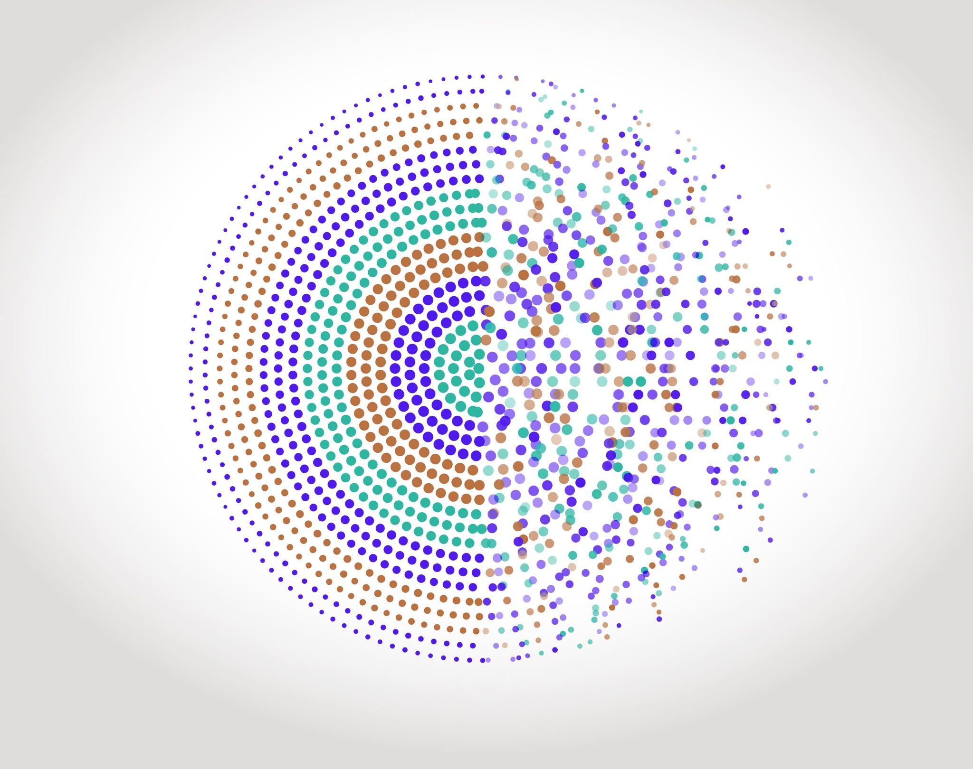

Ingénieur.e SupOpticien.ne
Julien VILLEMEJANE

Slide 2

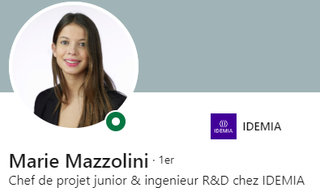
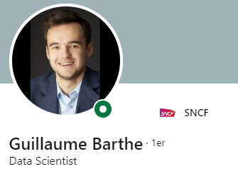
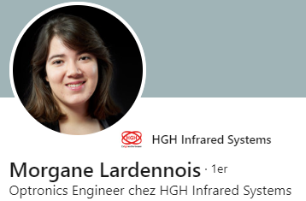
ingénieur.e
Dans 3 ans, vous serez…
http://lense.institutoptique.fr

Slide 3
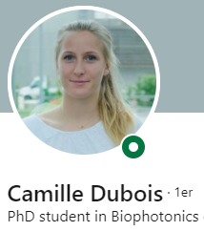
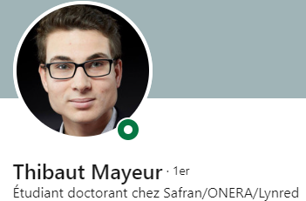
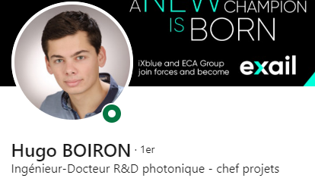
ingénieur.e
Dans 3 ans, vous serez…
http://lense.institutoptique.fr
chercheur.se
manageur.se

Slide 4
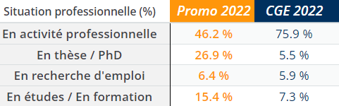
ingénieur.e
Dans 3 ans, vous serez…
http://lense.institutoptique.fr
chercheur.se
manageur.se
http://lense.institutoptique.fr/insertion/ Données 2023

Slide 5
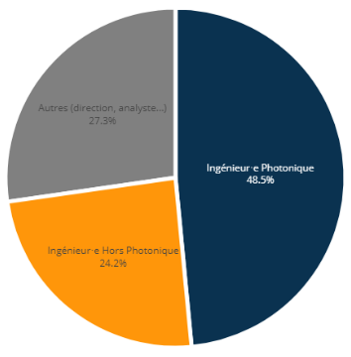


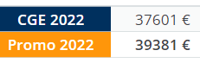
ingénieur.e
Dans 3 ans, vous serez…
http://lense.institutoptique.fr
chercheur.se
Photonique
Autres
manageur.se
Hors Photonique
http://lense.institutoptique.fr/insertion/ Données 2023

Slide 6
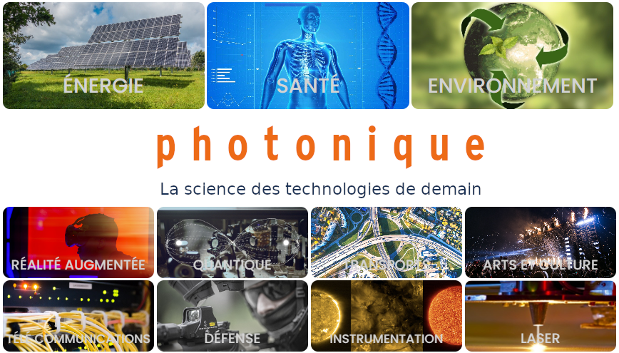
ingénieur.e
3 ans, pour…
http://lense.institutoptique.fr
devenir
chercheur.se
manageur.se

Slide 7
Un.e ingénieur.e, c’est quoi ?
http://lense.institutoptique.fr
https://www.spreadshirt.ch/fr/
https://www.mercialfred.com/

Slide 8
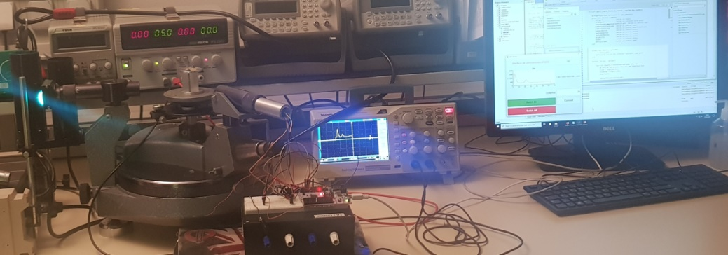
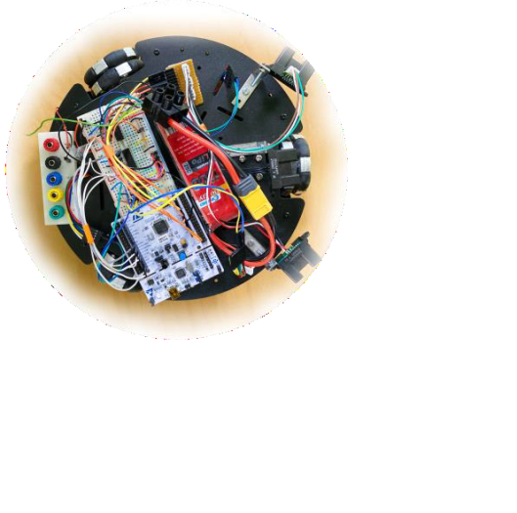
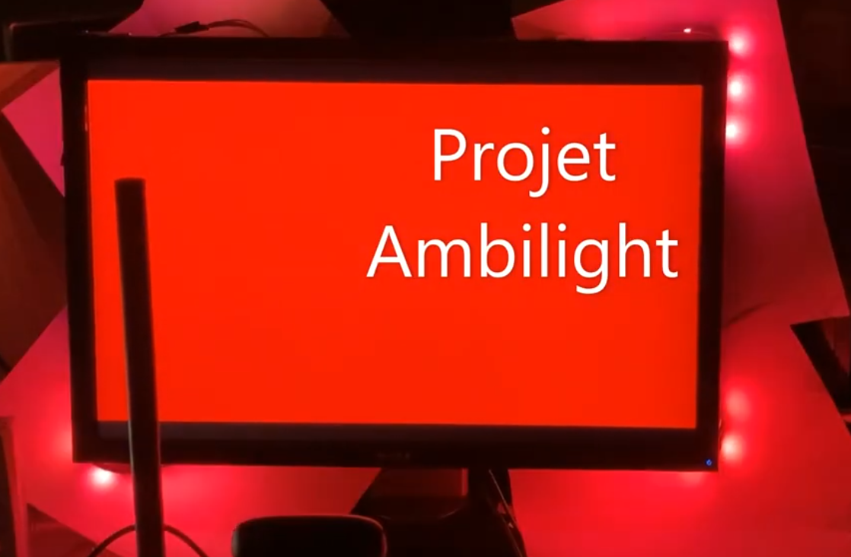
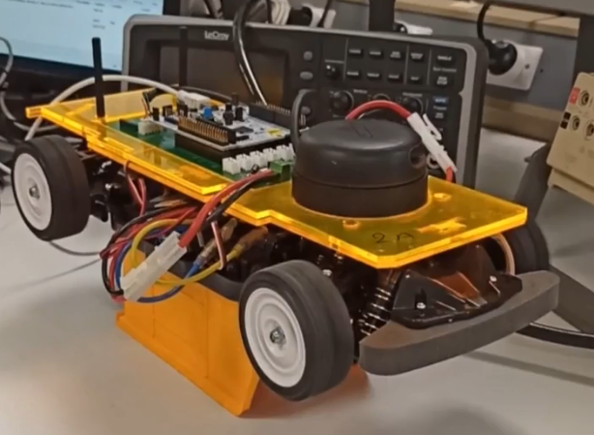
Un.e ingénieur.e, c’est quoi ?
http://lense.institutoptique.fr
Ingénieur•e = constructeur•trice de systèmes
qui s’appuie sur des principes physiques
pour les concevoir
Définition basée sur la vidéo de Ben R&D : https://www.youtube.com/watch?v=b8VvTIdrJ6M

Slide 9
ingénieur.e
3 ans, pour…
http://lense.institutoptique.fr
devenir
chercheur.se
manageur.se
+ s’appuyer sur des principes physiques
+ faire des calculs
+ communiquer (écrit / oral)

Slide 10
ingénieur.e
3 ans, pour…
http://lense.institutoptique.fr
devenir
chercheur.se
manageur.se
+ s’appuyer sur des principes physiques
+ faire des calculs
+ communiquer (écrit / oral)
Une mise à jour vers votre vie professionnelle

Slide 11
Photonique, un vaste univers…
Julien VILLEMEJANE

Slide 12
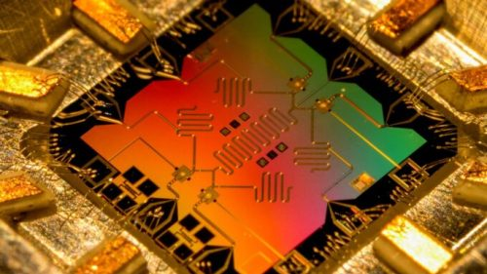
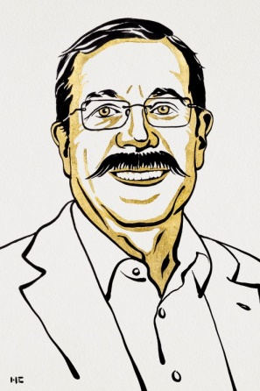
Photonique
http://lense.institutoptique.fr

Slide 13
Photonique et système imageant
http://lense.institutoptique.fr
Objet

Slide 14
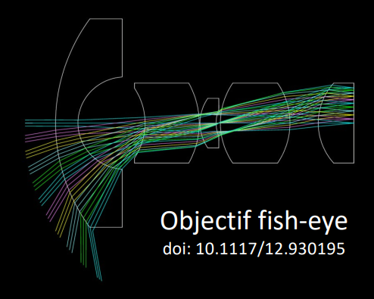
Photonique et système imageant
http://lense.institutoptique.fr
Objet
Image

Slide 15
Photonique et système imageant
http://lense.institutoptique.fr
Optique
Objet
Image
Conditionnement
Traitement
-> Longueur d’onde
-> Polarisation
…

Slide 16

Photonique et système imageant
http://lense.institutoptique.fr
Optique
Objet
Image
Mise en forme
Sources
Conditionnement
Traitement
-> Longueur d’onde
-> Polarisation
…
Photons

Slide 17
Photonique et système imageant
http://lense.institutoptique.fr
Optique
Objet
Image
Mise en forme
Sources
Pilotage
Conditionnement
Traitement
-> Longueur d’onde
-> Polarisation
…
Photons

Slide 18
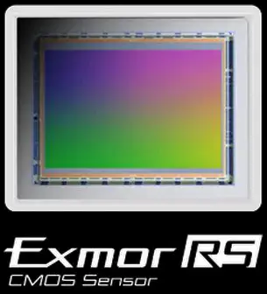
Photonique et système imageant
http://lense.institutoptique.fr
Optique
Objet
Image
Mise en forme
Sources
Pilotage
Conditionnement
Capteurs
Conditionnement
Traitement
Filtrage
-> Longueur d’onde
-> Polarisation
…
Contrôle / Analyse
Affichage
Photons

Slide 19
Photonique et système imageant
http://lense.institutoptique.fr
Optique
Electronique
Objet
Image
Signaux électriques
Mise en forme
Sources
Pilotage
Conditionnement
Capteurs
Conditionnement
Traitement
Filtrage
-> Longueur d’onde
-> Polarisation
…
Contrôle / Analyse
Affichage
Photons
Electrons

Slide 20
Photonique et système imageant
http://lense.institutoptique.fr
Optique
Electronique
Objet
Image
Signaux électriques
Mise en forme
Sources
Pilotage
Conditionnement
Capteurs
Conditionnement
Traitement
Filtrage
-> Longueur d’onde
-> Polarisation
…
Contrôle / Analyse
Affichage
Photons
Electrons
mesurables

Slide 21
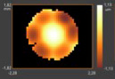
Photonique et système imageant
http://lense.institutoptique.fr
Optique
Electronique
Objet
Image
Signaux électriques
Données
Mise en forme
Sources
Pilotage
Traitement
Conditionnement
Capteurs
Conditionnement
Conversion
Contrôle / Analyse
Traitement
Filtrage
Stockage
-> Longueur d’onde
-> Polarisation
…
Contrôle / Analyse
Affichage
Photons
Electrons
mesurables

Slide 22
Photonique et système imageant
http://lense.institutoptique.fr
Optique
Electronique
Informatique
Objet
Image
Signaux électriques
Données
Mise en forme
Sources
Pilotage
Traitement
Conditionnement
Capteurs
Conditionnement
Conversion
Contrôle / Analyse
Traitement
Filtrage
Stockage
-> Longueur d’onde
-> Polarisation
…
Contrôle / Analyse
Affichage
Photons
Electrons
mesurables

Slide 23
SupOptique, une formation complète
Julien VILLEMEJANE

Slide 24
SupOptique, pour devenir ingénieur.e
http://lense.institutoptique.fr
Communication
Maths
Informatique
Outils Numériques
Physique
fondamentale
Travail / Gestion d’équipes
Electronique
Optique

Slide 25








SupOptique, pour devenir ingénieur.e
http://lense.institutoptique.fr
Communication
Informatique
Outils Numériques
Travail / Gestion d’équipes
Electronique

